Slide 1
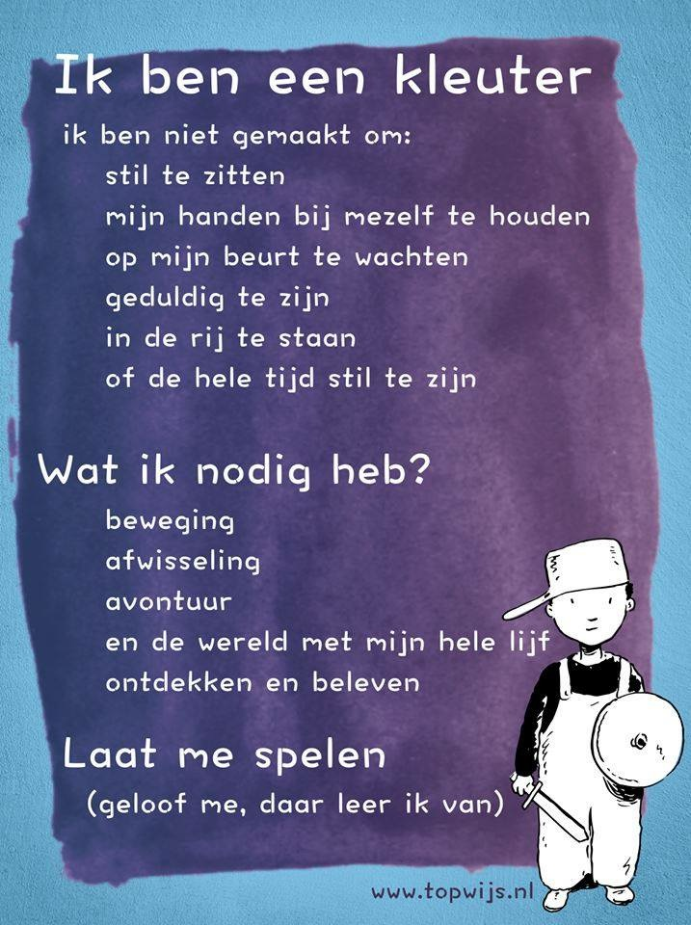
Aandacht voor het jonge kind
IB-netwerkbijeenkomst
18 mei 2016

Slide 2
Jonge Kinderen
Begripsbepaling:
Ontwikkelingspsychologie:
Het jonge kind: kinderen van 0 tot 7 jaar
Verschil tussen het jonge kind en het schoolkind

Slide 3
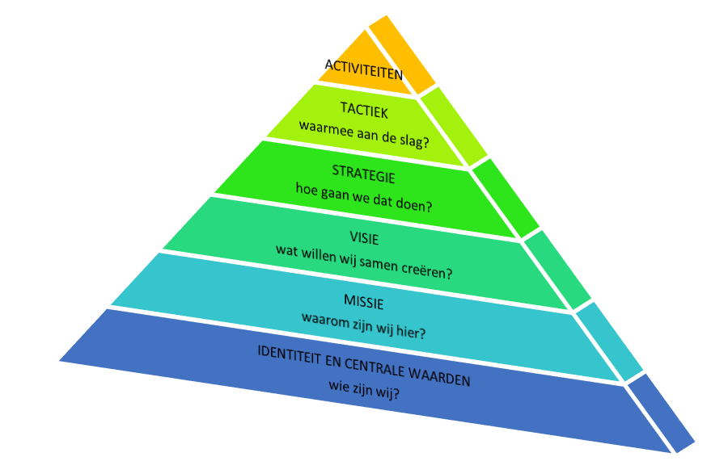

Slide 4
Missie elk kind komt tot zijn recht in de liemers visie de ontwikkeling van kinderen staat centraal

Slide 5


Slide 6
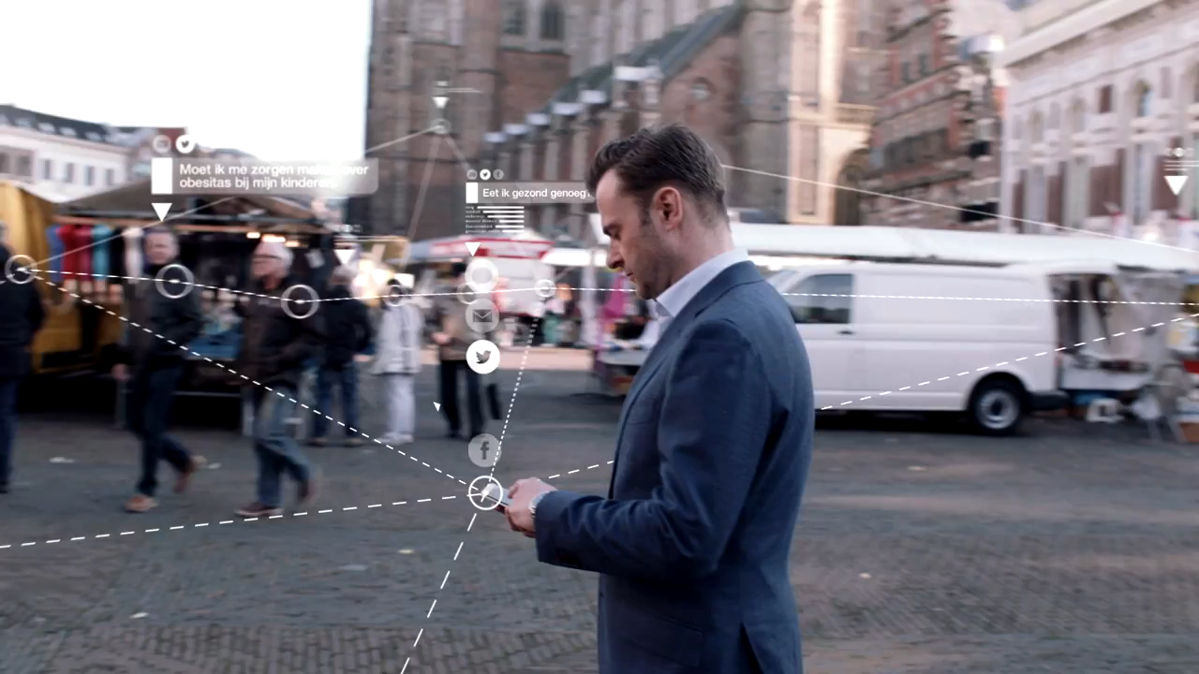
DE MONITOR

Slide 7
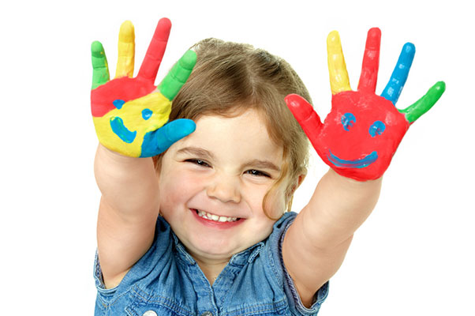
Memorandum voor het jonge kind
Onderwijs aan het jonge kind vraagt om professionele ruimte
Bewaken van de ruimte
Goede opleiding voor kleuterleerkracht
Het onderwijsaanbod
Ruimte voor vrij spel
Waarnemen en toetsen
Positie van overheid en inspectie

Slide 8
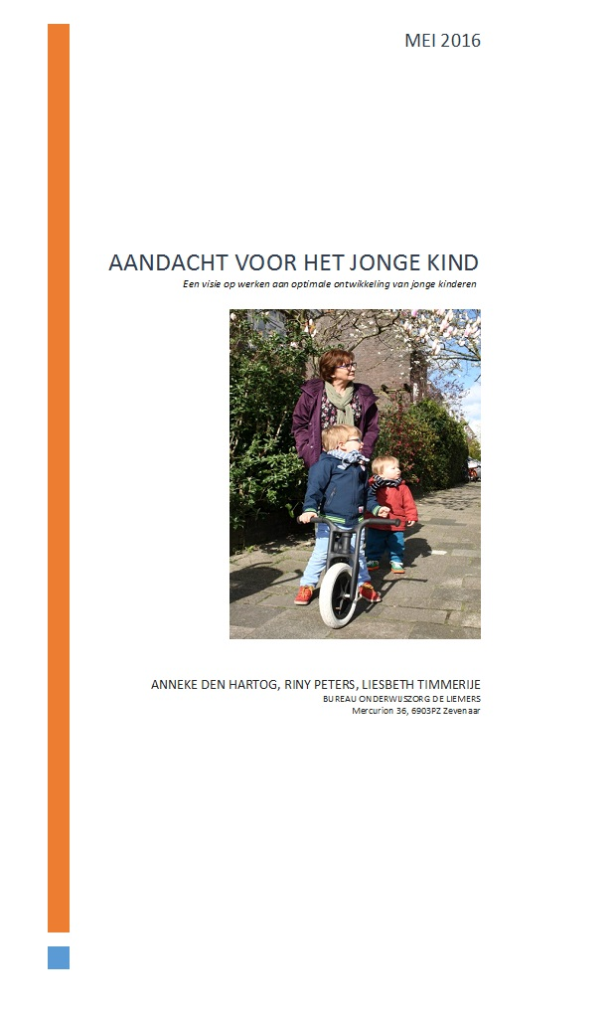

Slide 9
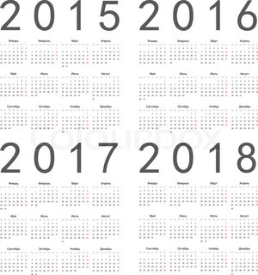
tijdlijn

Slide 10

Deskundigheidsbevordering schooljaar 2017-2018

Slide 11
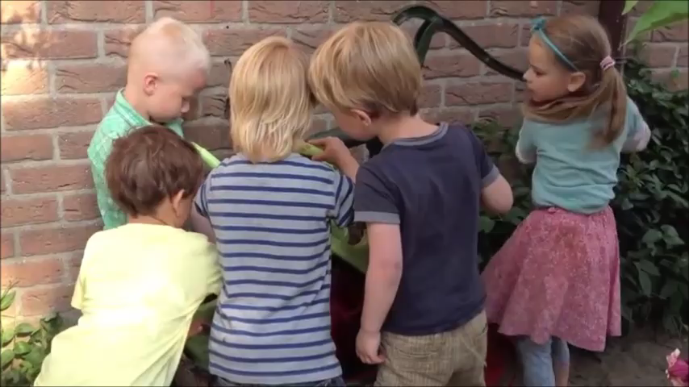
Hoe leren jonge kinderen….

